Slide 1

Robotika és gépi látás Projekt Prezentáció
Pannon Egyetem, Veszprém
MIK-VIRT
Salamon Ádám
Vörös Bálint
Wéninger Zoárd
Robotika és gépi látás

Slide 2

Feladat leírás
Egy labirintusban elhelyezett robotnak ki kell jutnia onnan vizuális jeleken (pl: nyilak, színek, stb.) alapuló vezérlés segítségével.
Célok:
Irányjelzők detektálása a pályán
Irányjelzők összekapcsolása mozgás vezérléssel
Véges állapotgép vagy parancs alapú navigációs logika implementálása
Elsajátított tudás:
Szimbólum felismerés, magas szintű vezérlő logika

Slide 3

Feladat főbb részei
A teljes projekt kivitelezése a Webots szimulációs környezetben
Pálya felállítása (labirintus modellezése, szimbólumok készítése, szimbólumok implementálása)
Feldolgozott képre alapuló robotvezérlő kód készítése
Kamerakép feldolgozása és összekapcsolása a robotvezérlő kóddal

Slide 4
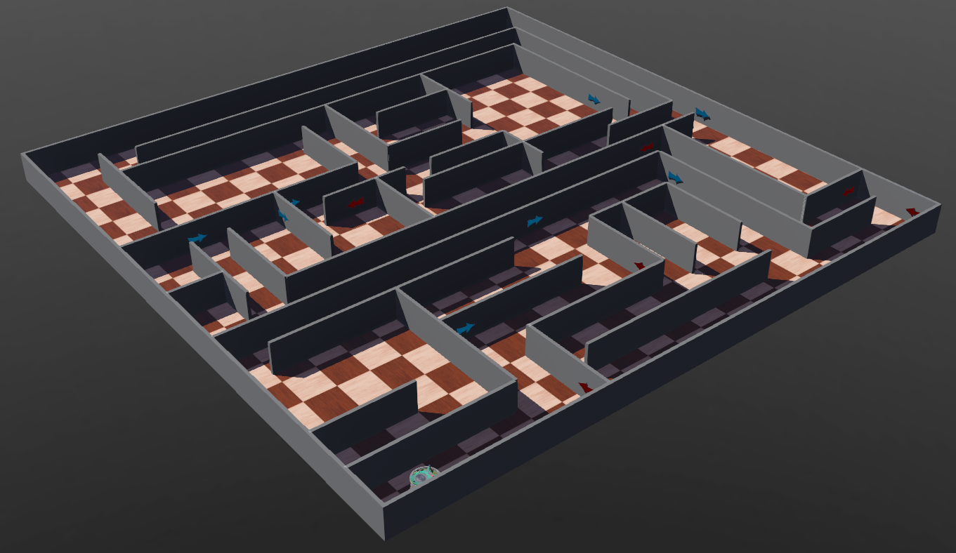
A pálya

Slide 5
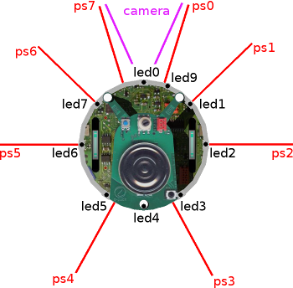
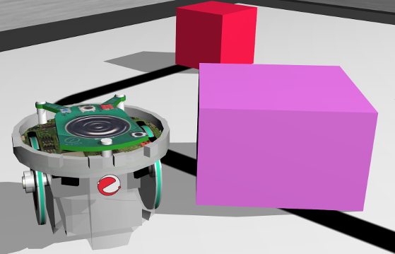
Felhasznált robot modell

Slide 6
A robotvezérlő kód

Slide 7
A képfeldolgozó kód

Slide 8

Summary
A robot a célkitűzéseknek megfelelően eljut színes táblák segítségével a labirintus kezdőpontjából a végpontjáig.
Célkitűzések | Megvalósult célok
Irányjelzők detektálása a pályán
Irányjelzők összekapcsolása mozgás vezérléssel
Véges állapotgép vagy parancs alapú navigációs logika implementálása

